Slide 1
Progetto Smart-Dentist
Francesco Grandinetti – Andrea Sabbioni Maggio - Luglio 2018

Slide 2

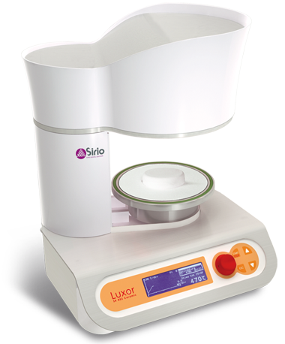
Il progetto
Si vuole realizzare un sistema composto da un insieme di forni dentistici tali per cui alla loro accensione venga inviata la loro posizione in una struttura con la quale l’utente potrà effettuare verifiche di vario genere.

Slide 3
Studio dell’ambito di sviluppo
Un forno dentistico è un dispositivo che permette di riscaldare a temperature elevate, sull’ordine dei 1300/1600°C, dei materiali ceramici, permettendo la realizzazione di qualunque tipo di oggetto utile allo svolgimento dell’attività dentistica, come protesi, corone, ponti e molto altro. I prezzi variano in base alle dimensioni: per forni ben realizzati e di grosse dimensioni i prezzi arrivano anche intorno ai 2000€

Slide 4
Analisi del forno
Per poter comunicare, il dispositivo deve ottenere l’accesso ad Internet: delle soluzioni possono essere una rete cablata oppure una rete wireless ma non sono gli unici modi: può infatti essere disponibile grazie ad un gateway esterno con il quale comunica attraverso un modulo wireless, ad esempio Bluetooth.
È allo stesso modo importante ottenere la posizione da comunicare: questa può essere ottenuta attraverso tre differenti metodi: può ottenerla direttamente il dispositivo grazie ad un modulo GPS installato oppure grazie alla triangolazione Wi-Fi oppure ottenere il dato esternamente.
Dati questi tre elementi possono nascere diverse combinazioni per il nostro forno
Modulo di raccolta dati e modulo di invio dati separati su due entità diverse
Modulo di raccolta dati e modulo di invio dati sul forno
Modulo di raccolta dati e modulo di invio dati esterni al forno

Slide 5
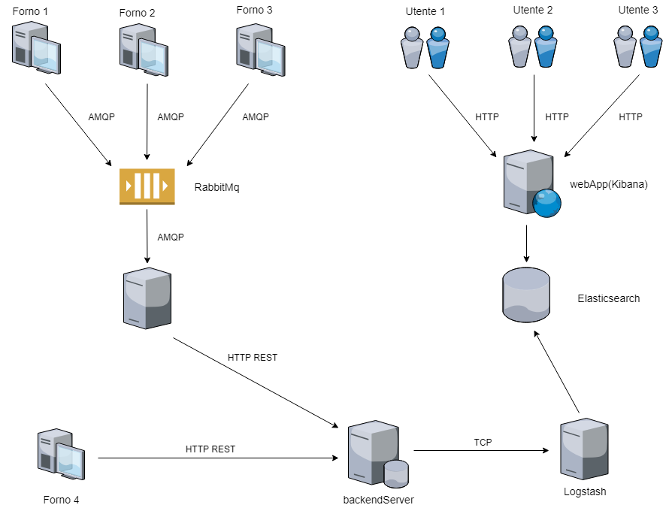
struttura adottata
La struttura che è stata scelta per realizzare il sistema è illustrata a lato; si può suddividere il sistema in tre grandi moduli:
Modulo di frontend
Modulo di backend
Modulo per la visualizzazione dei dati
I moduli sono stati realizzati in container tramite Docker; il modulo di backend e quello per la visualizzazione dei dati sono riuniti all’interno dello stesso container.

Slide 6




Modulo di frontend
Il frontend è composto dai forni, che devono comunicare i propri dati al server di backend; nel nostro caso abbiamo realizzato un tipo di forno che comunica direttamente con il server, inviando i dati ottenuti da una form di una pagina HTML, e un altro tipo un po’ più articolato che utilizza una message queue di tipo RabbitMq per raccogliere i dati inviati dai forni, dopo di che un server collegato invierà i dati al server di backend attraverso una POST.

Slide 7


Modulo di backend
Il backend è composto da un server Django, sul quale è presente anche un database PostgreSql con il quale memorizzare i dati. Il server funziona tramite chiamate REST, quindi ogni qual volta viene contattato ad una certa pagina salva nel database i dati fornitigli; la sorgente dati è indifferente, è sufficiente che i dati vengano inviati tramite una post ad un indirizzo specifico. Il server comunica anche con il modulo di visualizzazione dei dati inviando a Logstash gli stessi dati che memorizza sul database.

Slide 8
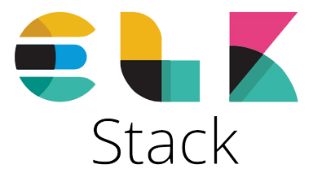
Modulo di VIS. dati
Per visualizzare i dati vieni usato l’ELK Stack. Logstash quando viene contattato dal server di backend inoltra i dati a Elasticsearch.
Quando l’utente si collegherà alla webApp userà la dashboard di Kibana su cui è stata inserita una mappa contenente tutte le posizioni dei dispositivi corredate dagli orari in cui hanno effettuato il log, affiancata da una tabella riassuntiva in cui sono contenuti tutti i dati relativi.

